Slide 1
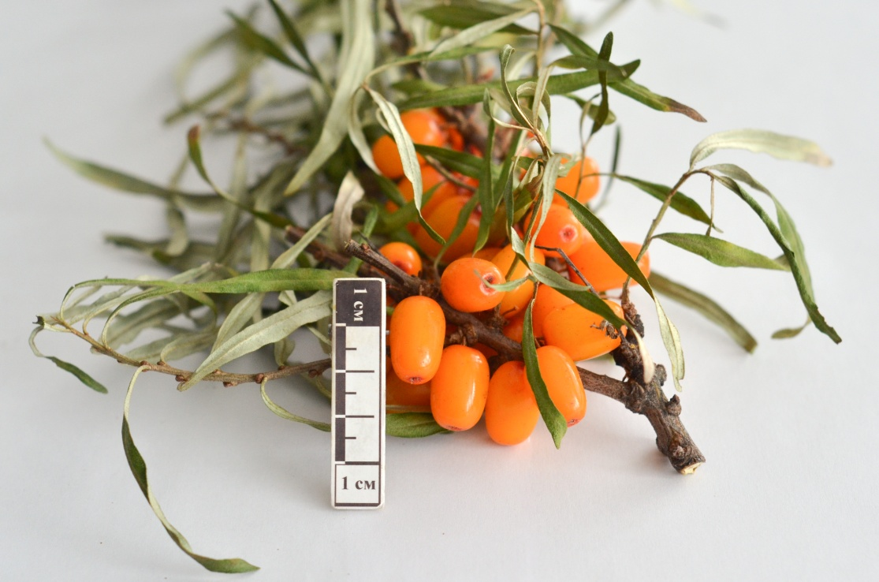

Состояние и перспективы облепихи на Российском и мировом рынке
Канарский Александр Александрович - к. с.-х. наук, руководитель отдела
Зубарев Юрий Анатольевич, к. с.-х. наук, ведущий научный сотрудник
НИИ садоводства Сибири
им. М.А. Лисавенко
ФГБНУ ФАНЦА

Slide 2
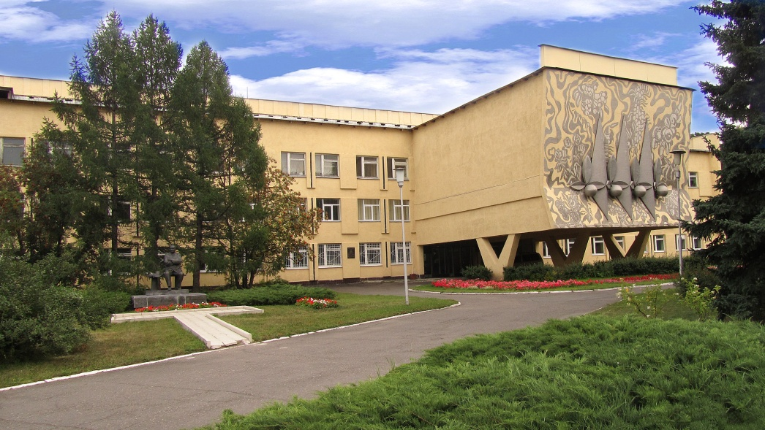

НИИ садоводства
Сибири имени М.А. Лисавенко
Направления исследований
Селекция и генетика
Технологии размножения
Технологии возделывания
Вредители и болезни
Технологии переработки
Биохимические исследования

Slide 3
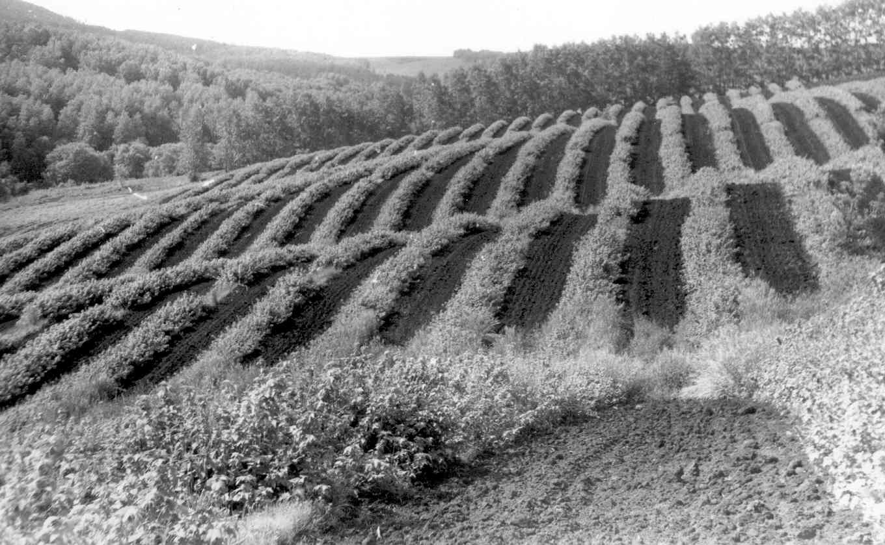
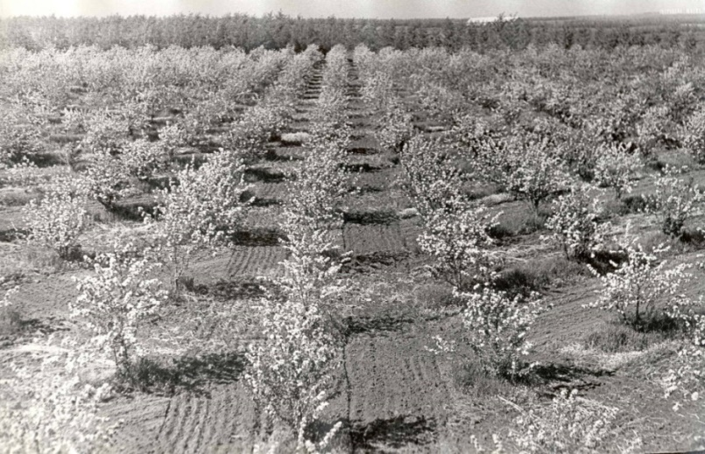
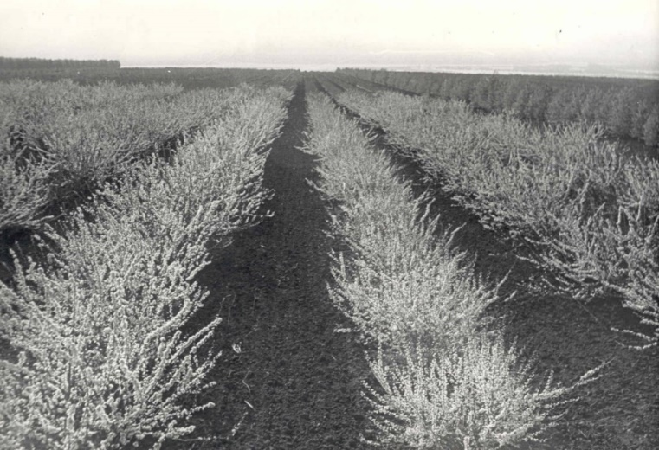
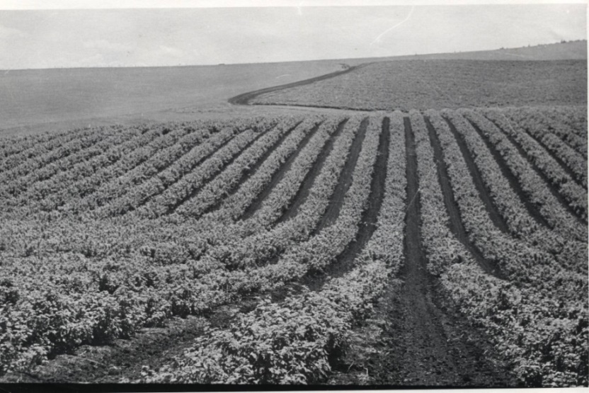
Промышленные сады Алтая

Slide 4
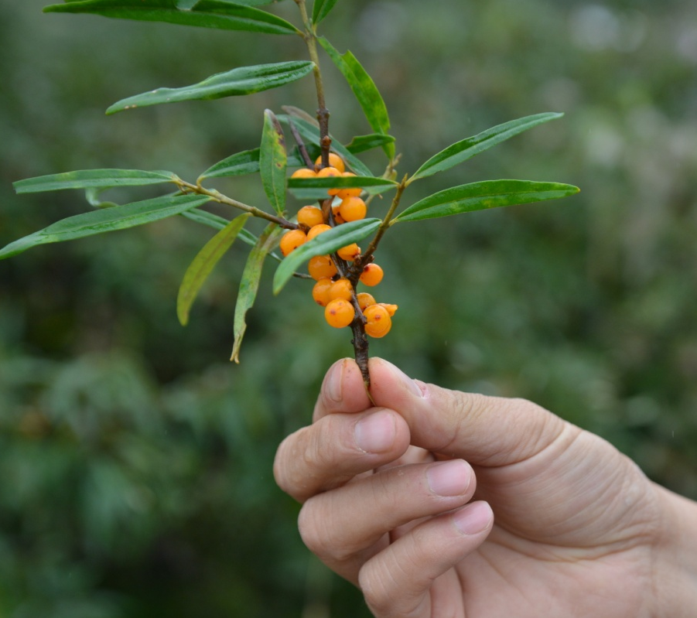
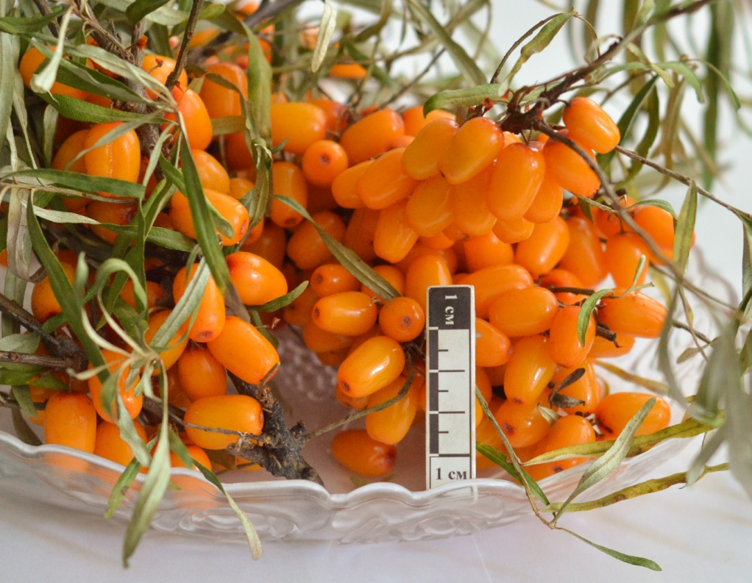
Наглядные результаты селекционных
достижений НИИСС имени М.А. Лисавенко
Hippophae rhamnoides ssp. sinensis
Hippophae rhamnoides ssp. mongolica

Slide 5
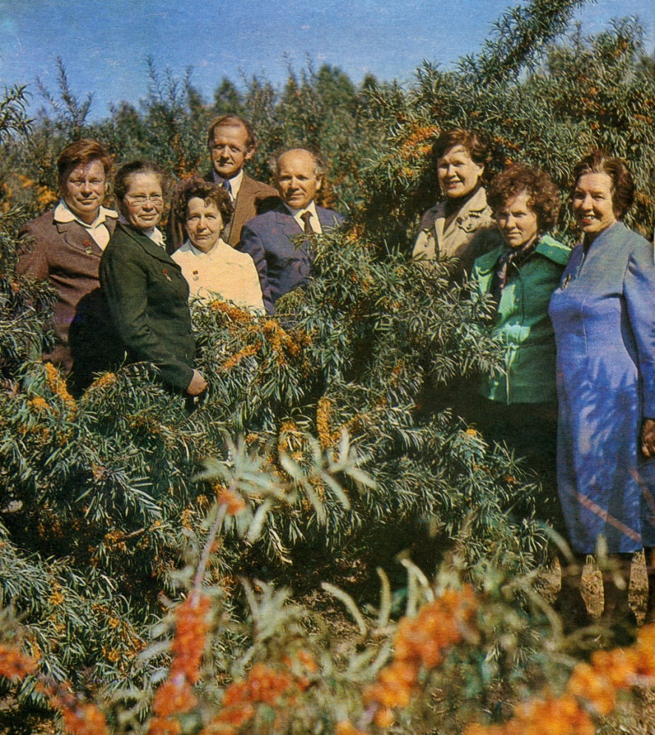
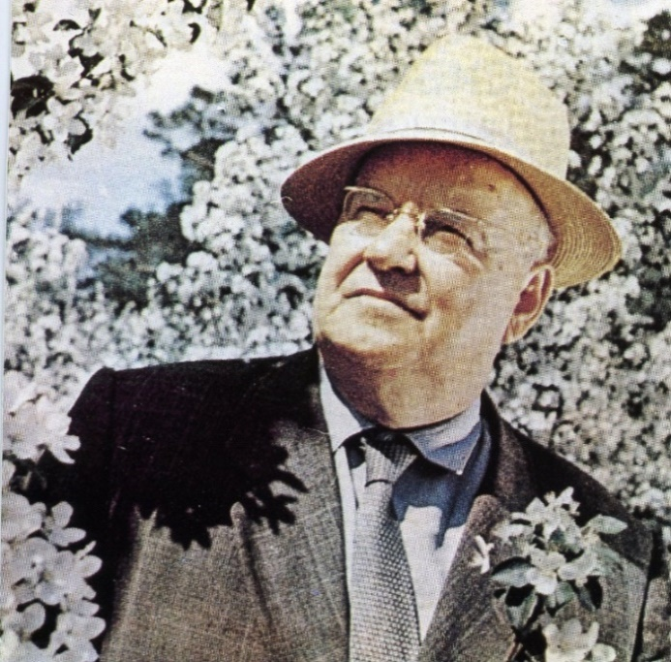
Лауреаты государственная премия в области науки и техники за введение облепихи в культуру - 1981 г.
Лисавенко М.А.

Slide 6
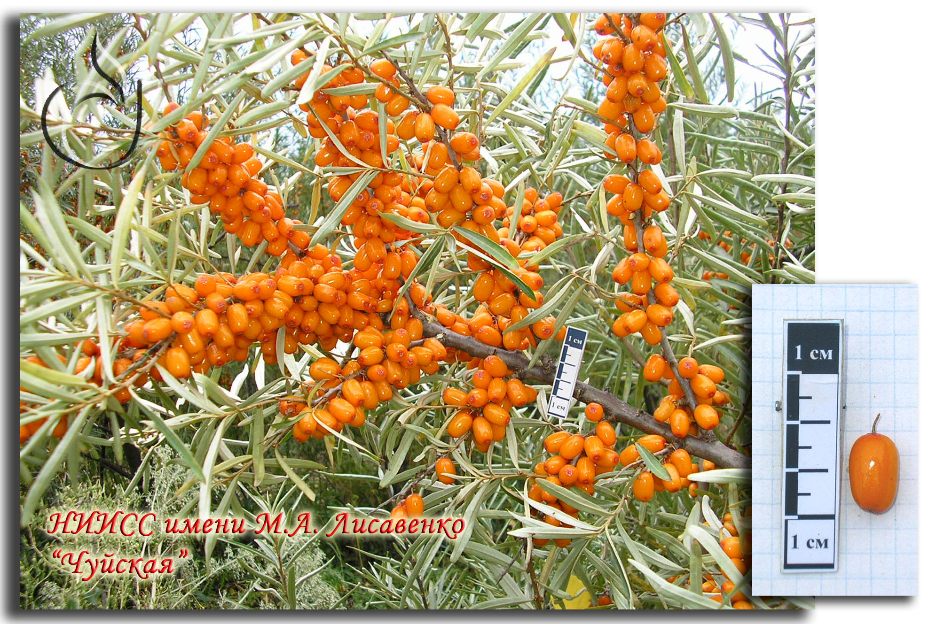
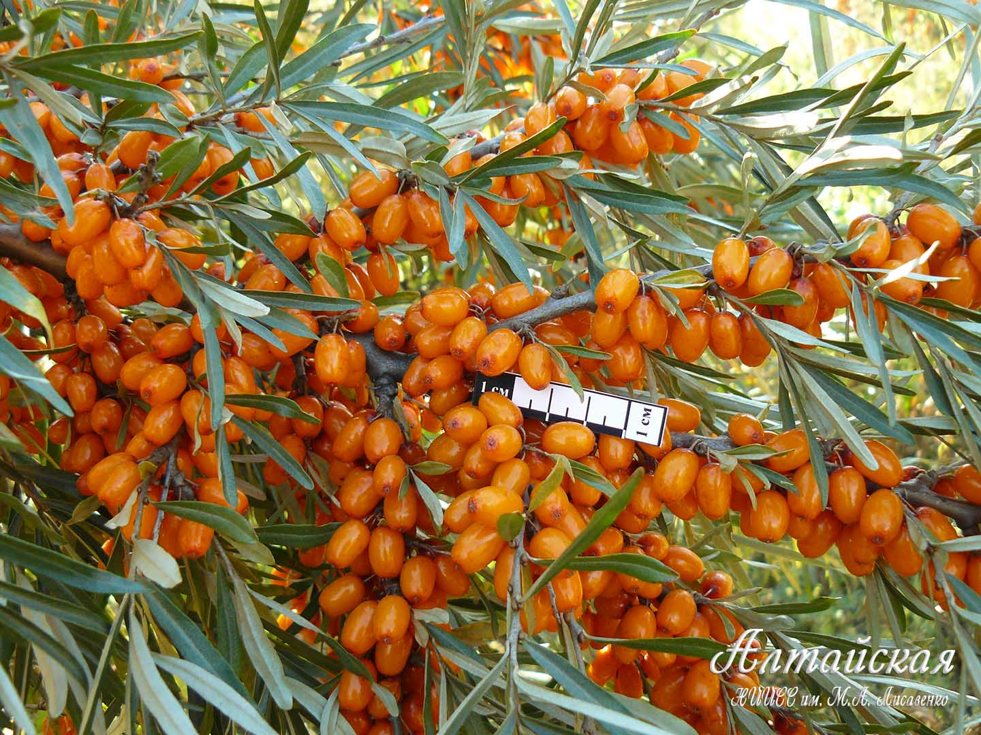
АЛТАЙСКАЯ
ЧУЙСКАЯ
Высокая продуктивность (до 20 т/га);
Отсутствие колючек;
Крупноплодность (до 0,9 г).
Легкий сбор плодов;
Сладкоплодность (сахарокислотный индекс до 10 единиц);
Длительный период технической спелости;
Пригодность для заморозки.

Slide 7
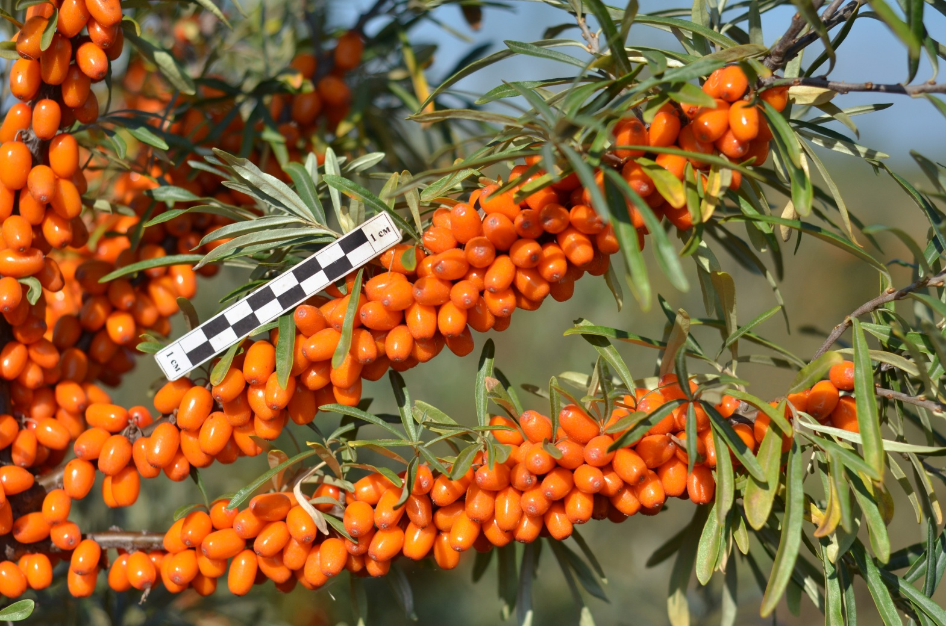
АФИНА
Крупноплодный;
Высокоурожайный;
Высокая продуктивность при ручном сборе;
Мощная крона

Slide 8
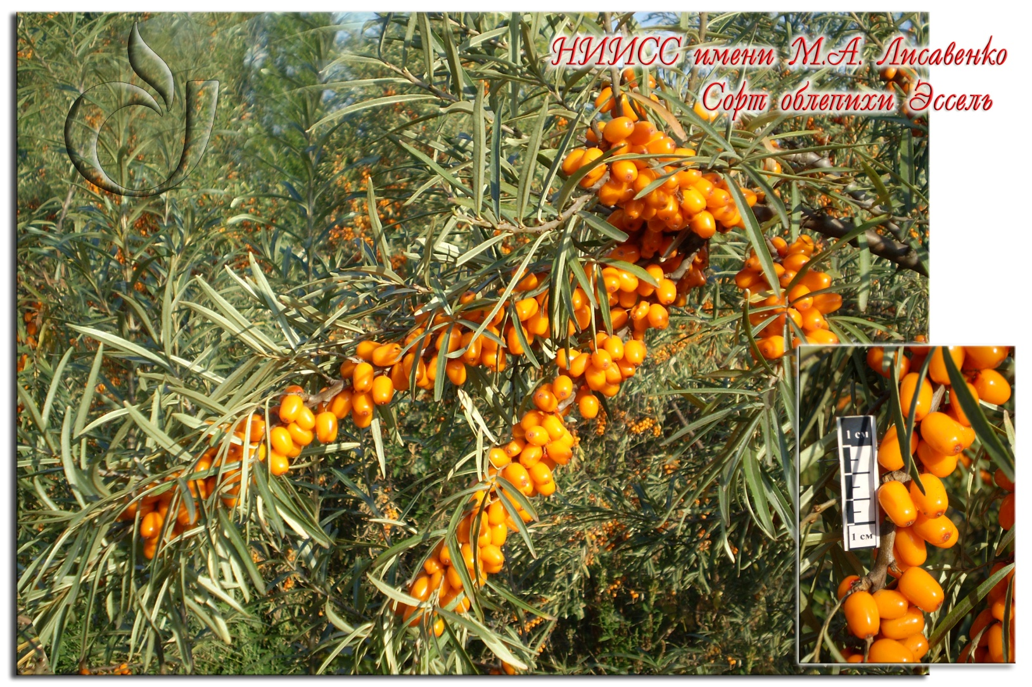
ЭССЕЛЬ
Сладкоплодность;
Крупноплодность (до 1 г);
Компактная крона;
Легкое усилие отрыва;
Высокая устойчивость к усыханию

Slide 9
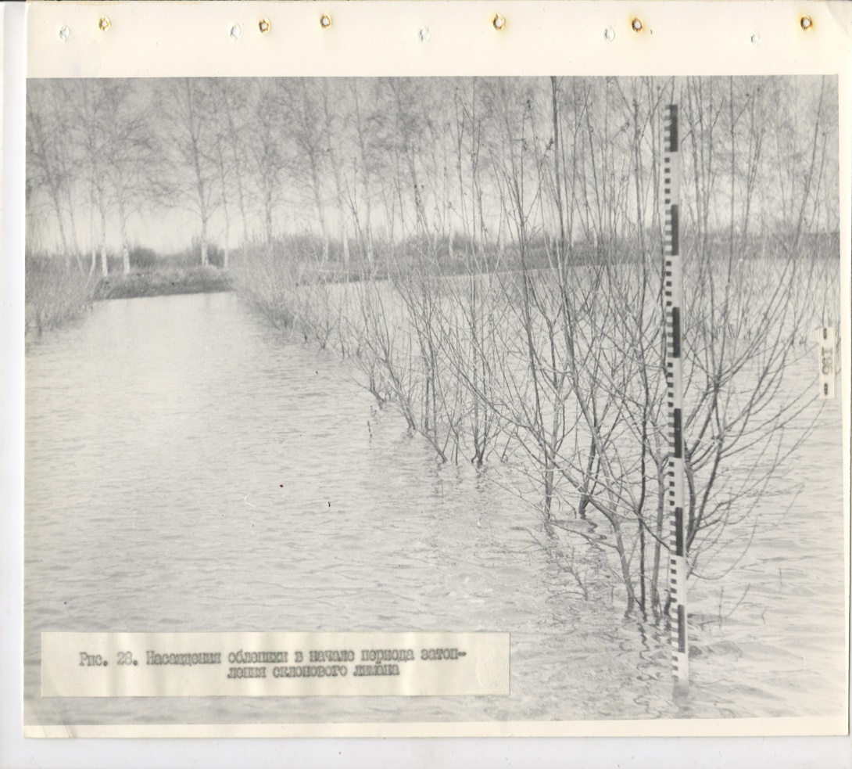
Интенсификация технологий возделывания
Глубина затопления | Средняя за 1980-1986 гг.
Урожайность облепихи сорта Чуйская при весеннем затоплении в склоновых лиманах, т/га
60 см | 35,0
20 см | 28,0
Без затопления (контроль) | 26,8
НСР_{0,05} | 2,0

Slide 10
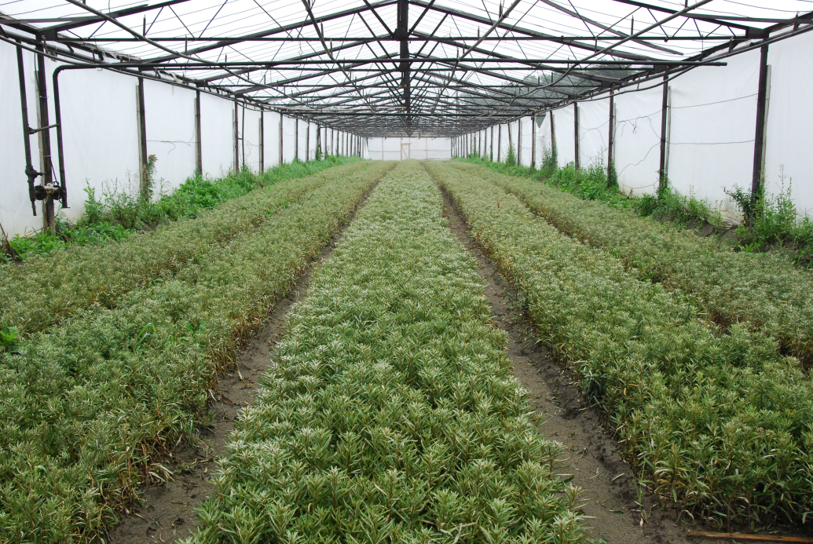
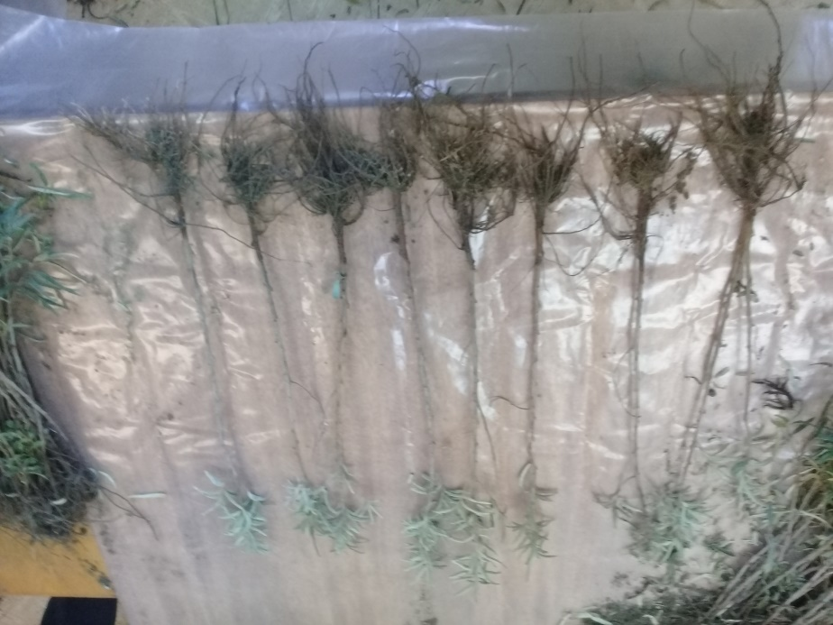
Окоренение черенков в теплице
Интенсификация технологий размножения

Slide 11
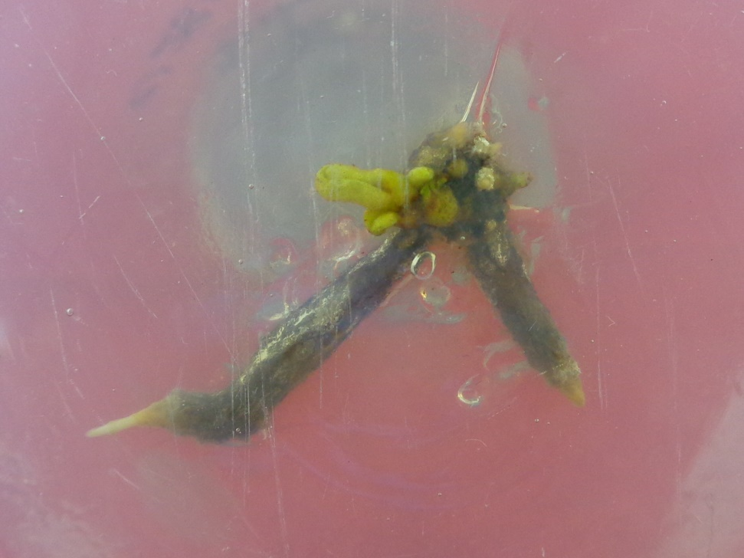
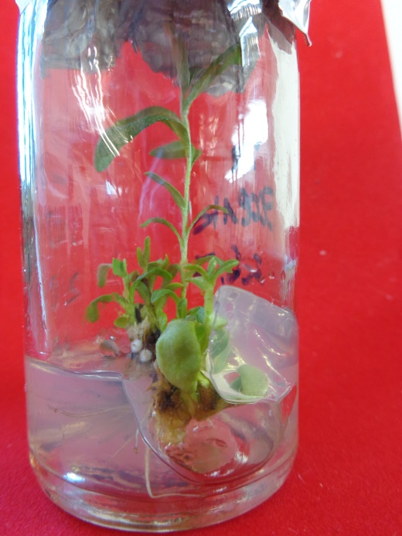
Интенсификация технологий размножения
Микроразмножение in vitro облепихи

Slide 12
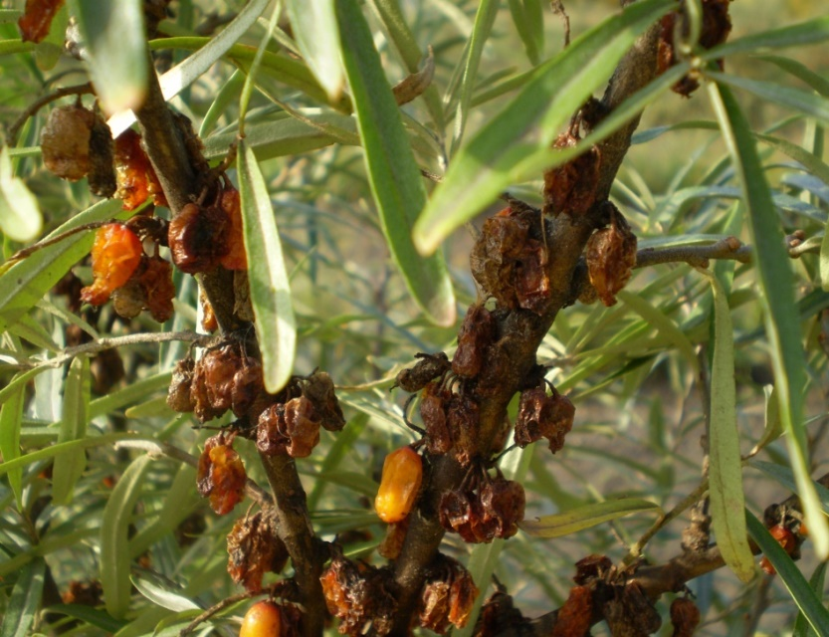
Повреждение плодов облепихи облепиховой мухой
1
Разработка безопасных биологических средств защиты растений
Вариант | Гибель личинок, %
 | 2016-2018 гг.
Без обработки – контроль | 40,2
Фитоверм – 0,3% (эталон) | 96,8
Фитоверм – 0,3% + микродобавка 0,005% | 99,3
Фитоверм – 0,3% + биодобавка 0,005% | 99,3
Фитоверм – 0,15% + микродобавка 0,005% | 97,5
Фитоверм – 0,15% + Neo 0,005% | 99,4
Фитоверм – 0,15% + Фуфанон 0,15% | 98,9
НСР₀₅ | 0,6

Slide 13
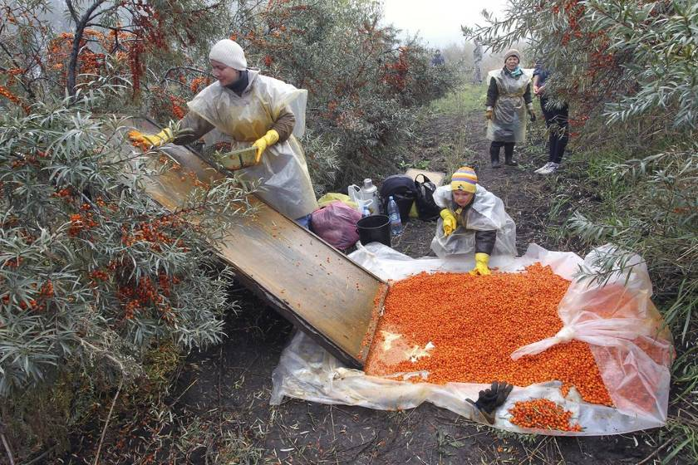
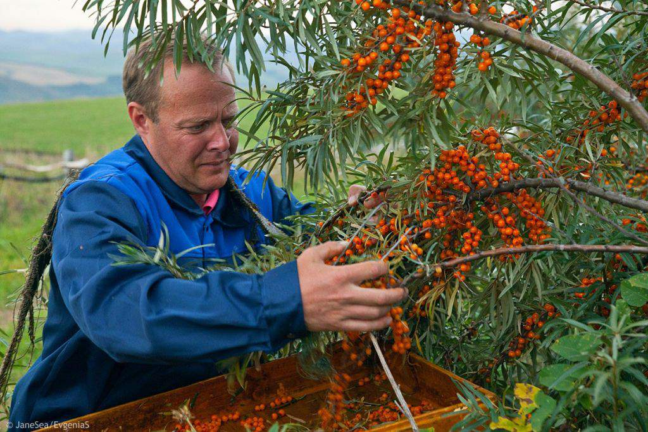
Совершенствование системы
механизированной уборки

Slide 14
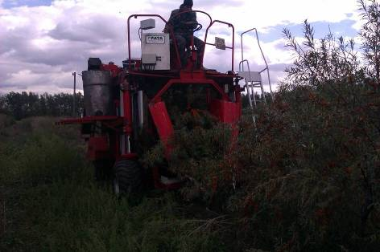
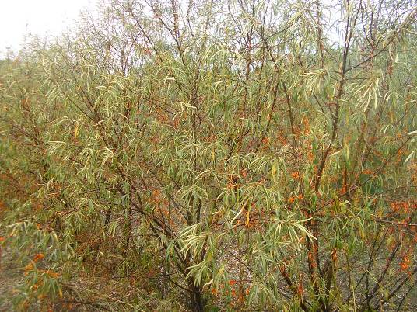
Уборка облепихи ягодоуборочным комбайном «Joonas-2000»

Slide 15
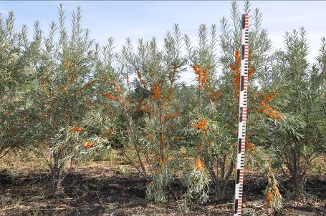
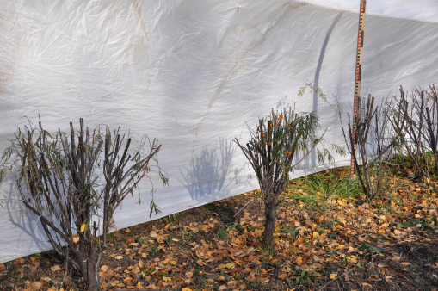
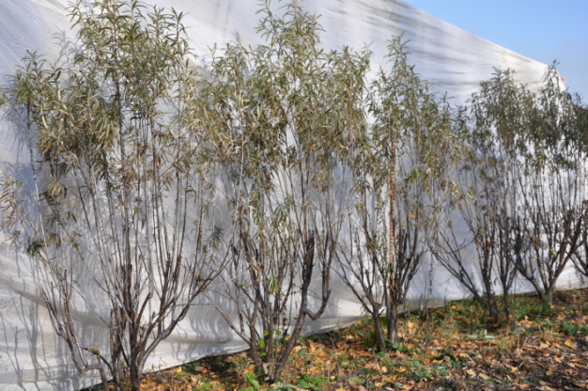
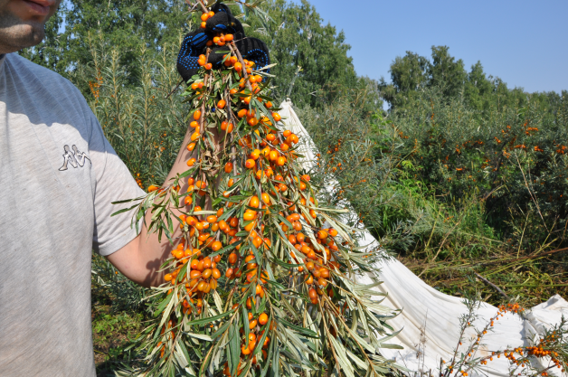
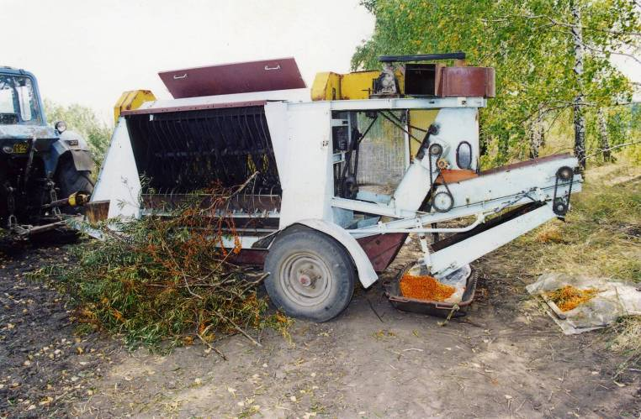
2014 г
2014 г
2015 г
Уборка облепихи способом срезки плодоносящих ветвей, сорт Чечек
2016 г

Slide 16
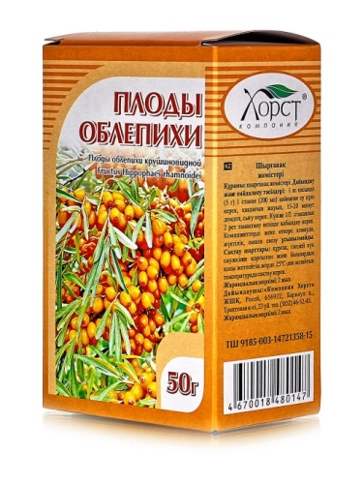
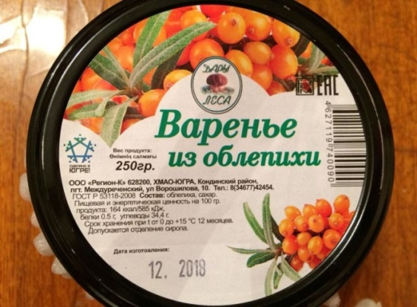
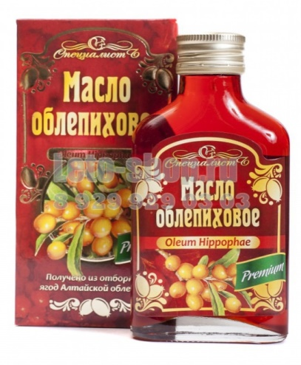
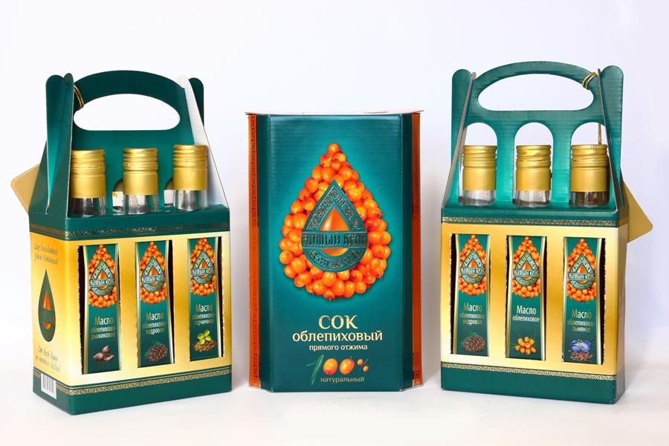
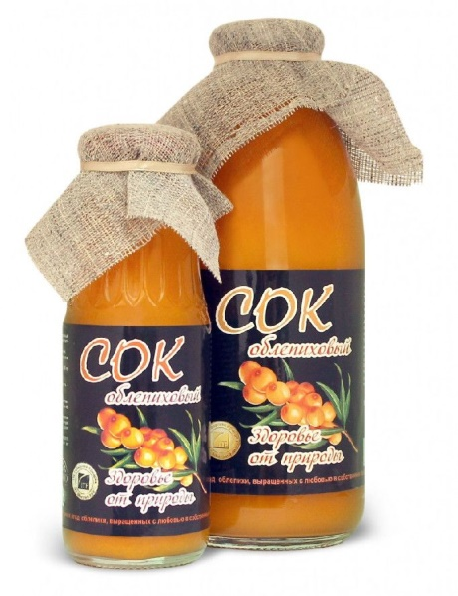

Продукты переработки из Алтайской облепихи

Slide 17

Благодарю за внимание!
Вопросы?
Канарский Александр Александрович - канд. с.х. наук, руководитель отдела
Зубарев Юрий Анатольевич канд. с.х. наук, ведущий научный сотрудник
НИИ садоводства Сибири
им. М.А. Лисавенко
ФГБНУ ФАНЦА
656045, Алтайский край, г. Барнаул Змеиногорский тракт, д. 49
niilisavenko1@yandex.ru
www.niilisavenko.org/
Название презентации

